Slide 1
数学建模竞赛实战
Matlab语法
授课老师：查永春

Slide 2
代码下载地址
本次课程代码下载地址：
https://github.com/yooongchun/MatlabCourse/tree/master/Lecture3

Slide 3
目录
01
输入输出
02
逻辑运算
03
条件结构

Slide 4
01
输入输出

Slide 5



输入输出
使用input命令获取键盘输入：str=input(‘输入你的内容：’)
使用disp命令打印内容到屏幕：disp(“这是输出的内容”)

Slide 6
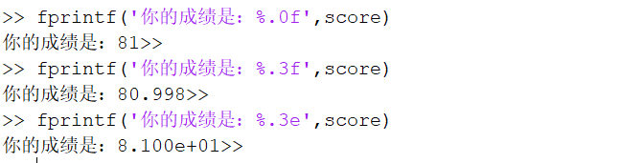
输入输出
使用fprintf命令打印格式化内容：
fprintf(‘你的成绩是：%.2f’,score)

Slide 7
输入输出
使用fprintf命令打印格式化内容：
fprintf(‘你的成绩是：%.2f’,score)
使用fprintf命令打印格式化内容：
fprintf(‘你的语文成绩是%.0f，数学成绩是%.0f’,score)

Slide 8
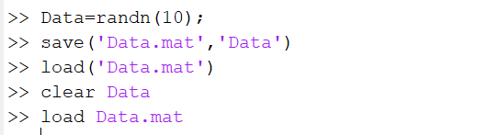

输入输出
变量的保存与加载
fopen函数操作文件对象
r：读模式；w：写模式；a：追加写
r+：读写模式；w+创建模式读写；a+：追加模式创建

Slide 9
02
逻辑运算

Slide 10
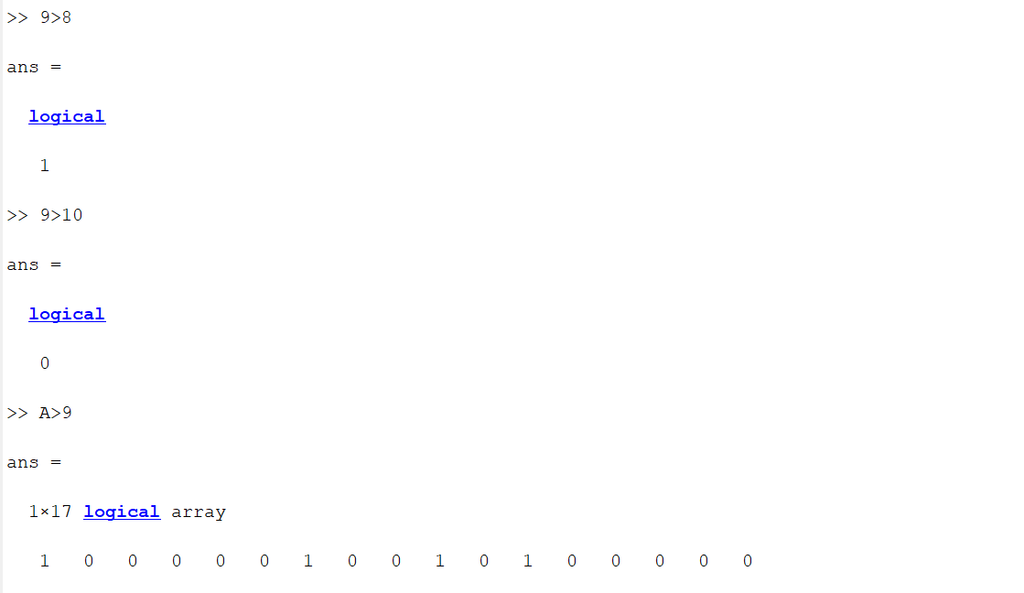
运算符
关系运算符：>,<,>=,<=,==,~=

Slide 11
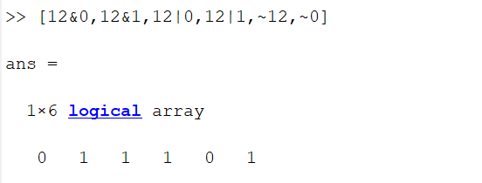
运算符
逻辑运算符：与：&；或：|；非： ~
运算优先级()>exp>~>*/>+->{>、<、>=、<=、==、~=}>&>|

Slide 12
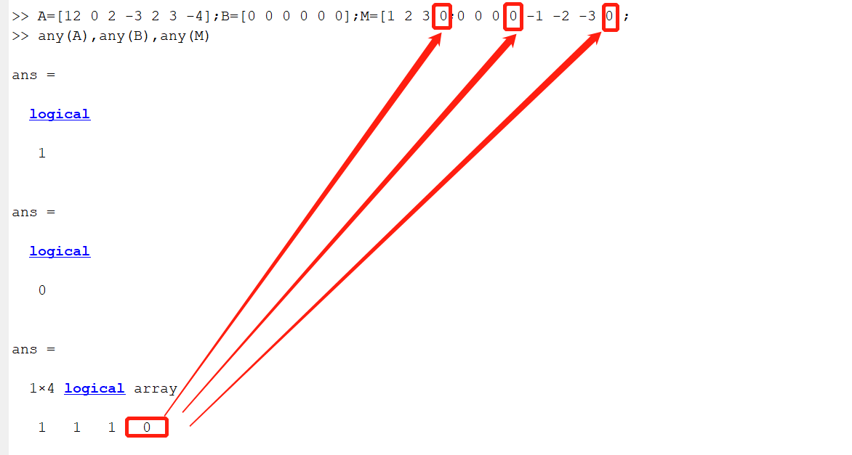
内置逻辑运算函数
any(A)：向量中任意元素非零则返回true，矩阵中则以列向量为基准进行判断
xor:异或（一个元素非零另一个元素为零时为true）
all:所有元素非零时为true

Slide 13
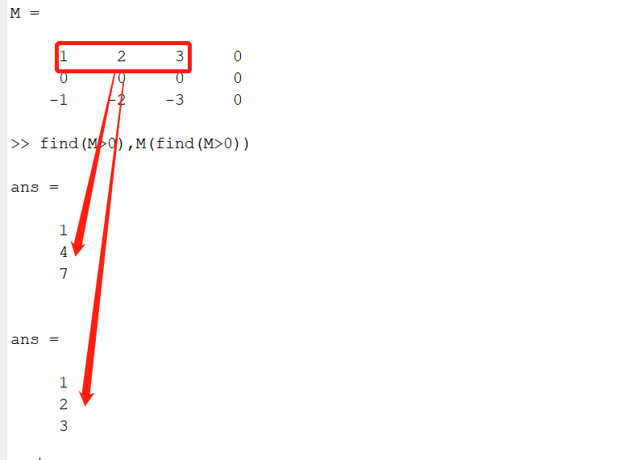
内置逻辑运算函数
find(A>d)：寻找矩阵中满足条件的元素的位置
and:&
or:|
not:~

Slide 14
03
条件结构

Slide 15
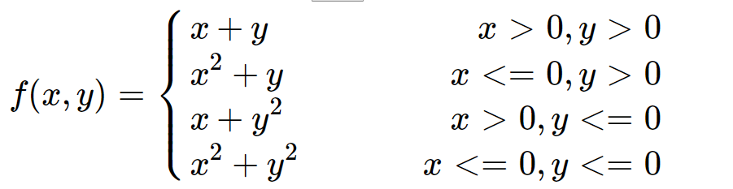
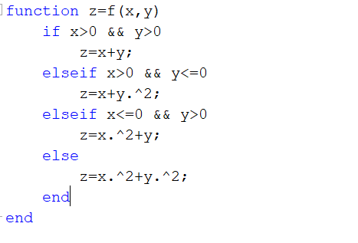
条件结构
if …elseif…else…end结构
例题：求以下函数

Slide 16
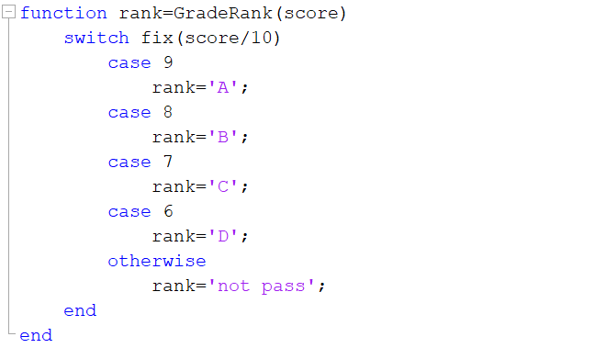
条件结构
switch...case..otherwise…end结构
例题：判断成绩等级：
A：score>=90;
B:90>score>=80;
C:80>score>=70;
…

Slide 17
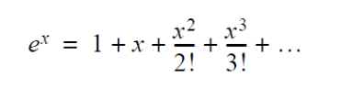
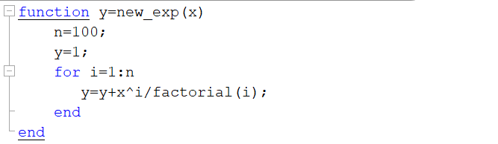
条件结构
for…end结构
例题：泰勒展开实现指数求解

Slide 18
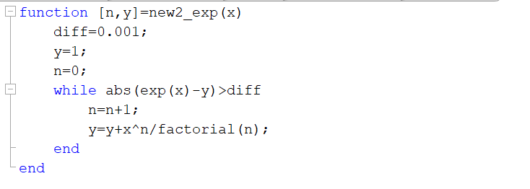
条件结构
while…end结构
例题：泰勒展开实现指数求解

Slide 19


感谢聆听 批评指导
GENERAL EDUCATION TEACHING COURSEWARE

